Slide 1
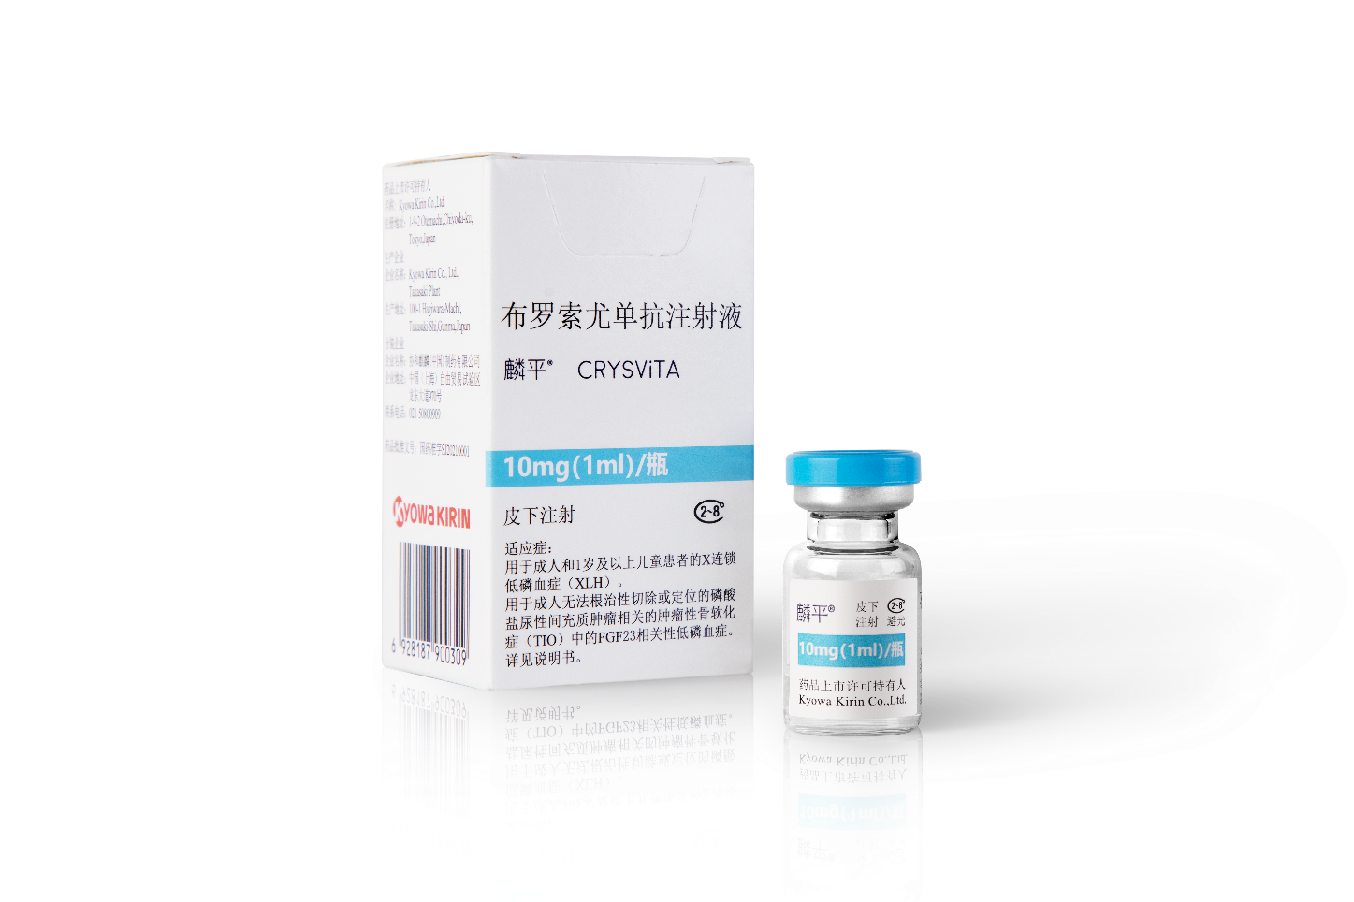
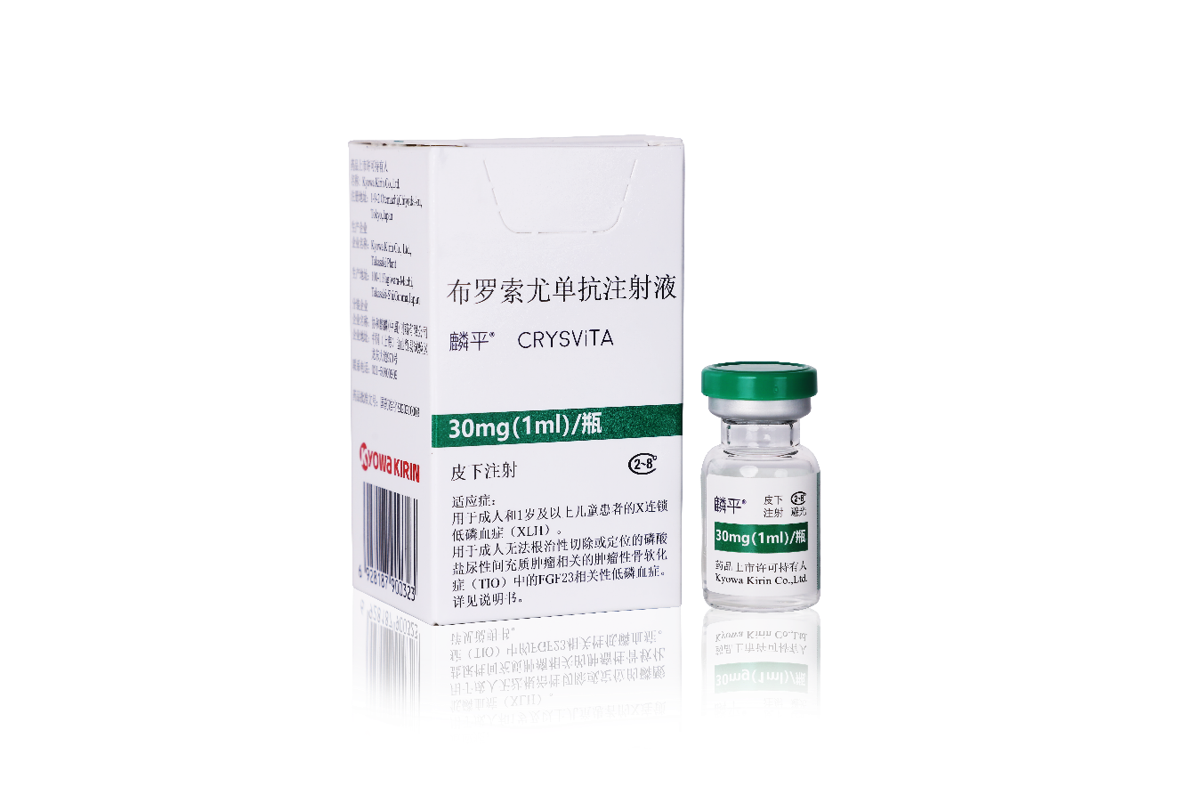
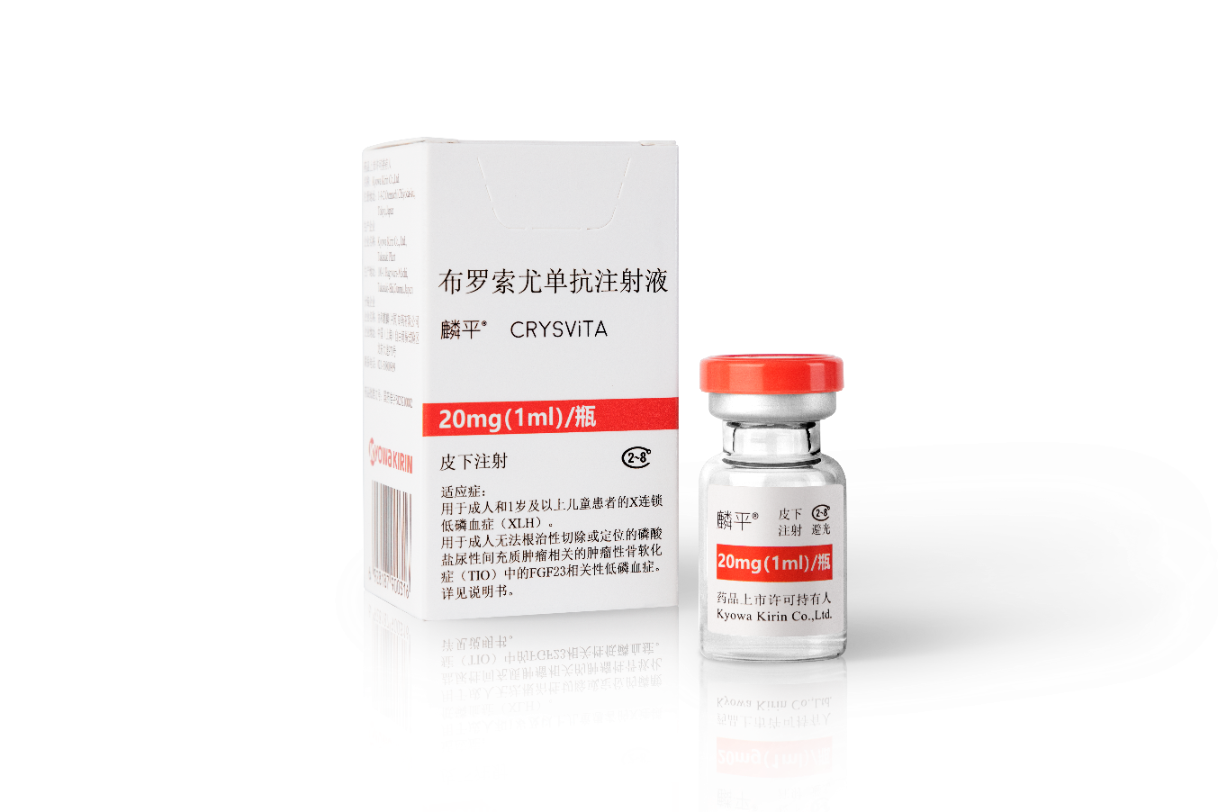
布罗索尤单抗注射液 （麟平®）
协和麒麟（中国）制药有限公司

Slide 2
目录
# | 药品基本信息
# | 安全性
# | 有效性
# | 创新性
# | 公平性

Slide 3
药品基本信息
通用名：布罗索尤单抗注射液
商品名：麟平®
注册规格：10mg(1ml)/瓶、20 mg(1ml)/瓶、30 mg(1ml)/瓶
适应症：
用于成人和1岁及以上儿童患者的X连锁低磷血症（XLH）
用于成人无法根治性切除或定位的磷酸盐尿性间充质肿瘤相关的肿瘤性骨软化症（TIO）中的FGF23相关性低磷血症
中国大陆首次上市时间：2021年1月5日
目前大陆地区同通用名药品的上市情况：无
全球首个上市国家/地区及上市时间：2018年2月，欧盟
是否为OTC药品：否
参照药品建议：无
布罗索尤单抗为罕见病用药，目录内尚无有效治疗药物
被列入《临床急需境外新药名单 (第二批)》

Slide 4
药品基本信息
疾病基本情况：
X连锁低磷血症（XLH）和肿瘤性骨软化症（TIO）均属《第一批罕见病目录》51号罕见病低磷性佝偻病¹。XLH约占遗传性低磷性佝偻病的80%²，TIO为获得性低磷性佝偻病¹ 。
XLH和TIO的发病率在中国大陆均无相关数据¹
中国台湾地区的XLH患病率约为1/200,000 ³;
丹麦的成人TIO发病率约为1/1,000,000⁴，患病率约为1/230,000⁴；
艾昆纬2021市场调研报告显示：国内在治XLH患者人数约1000人⁵，儿童患者约占75% ⁵；TIO患者约400人⁵ ，多发于成人。
XLH在儿童早期即发病，主要累及骨骼系统，多数儿童在将近周岁开始负重时出现下肢畸形，并伴有生长迟缓、身材矮小、骨骼疼痛等；还会出现肌肉无力、疼痛以及牙齿发育异常等多个部位造成影响⁶ ，具有较高的致残、致畸率。
布罗索尤单抗注射液（麟平®）用法用量：皮下注射药品
XLH儿童患者（1岁至18岁以下）推荐剂量为0.8mg/kg，四舍五入至最接近的10mg，每2周一次；
XLH成人患者（18岁及以上）推荐剂量为1mg/kg，四舍五入至最接近的10 mg，每4周一次；
TIO成人患者的推荐给药剂量为0.3mg/kg，四舍五入至最接近的10 mg，每4周一次。
《罕见病诊疗指南（2019年版）》.
Curr Opin Endocrinol Diabetes Obes 2012, 19(6): 460-467.
2022年4月台湾卫生福利部国民健康署罕见疾病通报个案统计表
Endocr Relat Cancer. 2011 Jun 8;18(3):R53-77.
艾昆纬市场调研报告：China XLH & TIO Market Understanding Study.
我国低磷性佝偻病患者生存状况调查分析．中国卫生经济，2022，41 (06): 67-71.

Slide 5
安全性
药品说明书收载的安全性信息¹
临床试验中最常见不良反应为头痛及注射部位反应，注射部位反应的严重程度通常为轻度，无需治疗，且所有病例均消退。对本品活性成分或任何辅料过敏的患者禁用。如果发生严重超敏反应则停止使用本品，并给予适当的治疗。禁忌与口服磷酸盐、活性维生素D类似物（如骨化三醇、帕立骨化醇、度骨化醇、骨化二醇）合并给药。
药品不良反应监测情况和药品安全性研究结果
各国家或药监部门未发布安全性警告、黑框警告或撤市信息。临床试验中最常见不良反应为头痛及注射部位反应，注射部位反应的严重程度通常为轻度，无需治疗，且所有病例均消退¹。
布罗索尤单抗注射液说明书

Slide 6
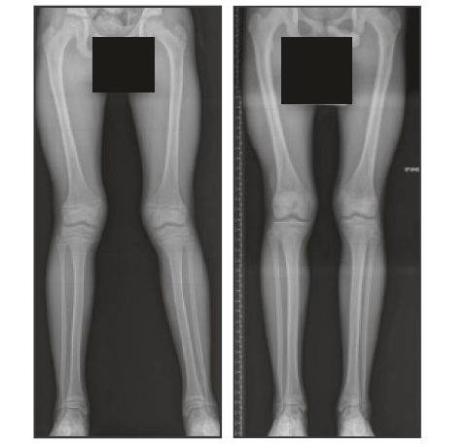
有效性
1岁女童，经布罗索尤单抗治疗后⁷
布罗索尤单抗（麟平®）对XLH/TIO患者有显著的临床疗效
14项已完成的国际临床研究，共入组427名患者，结果证实：布罗索尤单抗疗效明确，安全可控。在中国，目前正在开展3项上市后临床研究
儿童XLH研究证实布罗索尤单抗（麟平®）：
显著改善磷调节和骨健康相关生化指标，第4周时血清磷水平提高到正常范围¹
第40周时麟平组佝偻病显著改善比例达72%明显高于传统组6% ¹ ，第64周时麟平组佝偻病显著改善比例达87%明显高于传统组19%¹ ，同时纠正骨骼畸形，促进生长、缓解疼痛和乏力，提升运动能力^{1,2}
160周长期研究证实，布罗索尤单抗能持续改善XLH儿童患者体内磷稳态和佝偻病症状，92%的儿童肾小管最大重吸收率（TmP/GFR值）维持在正常范围内³
成人XLH/TIO研究证实布罗索尤单抗（麟平® ）^{4,5}：
显著改善磷调节和骨健康相关生化指标，使血清磷水平提高到正常范围，第24周时94%成人XLH患者血磷正常达标
显著改善患者骨软化症，改善关节僵硬、缓解疼痛、提升运动能力，促进骨折愈合
真实世界证据证实布罗索尤单抗（麟平®）⁶：
治疗1个月后所有实验室检查值(血清磷，碱性磷酸酶，TmP/GFR等)均显示改善，且该结果在2年研究期间持续存在，并且依从性良好
显著改善XLH儿童患者佝偻病症状，纠正骨骼畸形
基线
64周
RGI-C下肢畸形改善，+2.7
12.5岁男童，经布罗索尤单抗治疗后⁷
基线
64周
The Lancet, 2019, 394(10196):2416-2427.
Calcif Tissue Int. 2021 May;108(5):622-633.
J Clin Endocrinol Metab. 2022 Feb 17;107(3):813-824.
J Bone Miner Res. 2018 Aug;33(8):1383-1393.
J Bone Miner Res. 2021 Apr;36(4):627-635.
Paloian NJ, et al. Pediatr Nephrol. 2022 Feb 24.
J Clin Endocrinol Metab. 2022 May 9:dgac296
RGI-C下肢畸形改善，+2.7
RGI-C：影像学总体印象变化

Slide 7
有效性
国家药品管理局药品审评中心(CDE)：布罗索尤单抗（麟平®）申请上市技术审评报告^{1,2}
在以成人XLH患者和儿童XLH患者为研究对象的试验结果表明，XLH患者给予布罗索尤单抗可获得使血磷浓度升高并持续改善磷稳态、改善佝偻病/骨软化症的骨骼临床症状、改善儿童患者的生长发育、改善生活质量（QOL）和运动机能等益处
在针对成人TIO患者的两项关键性临床研究中，布罗索尤单抗有效提高血磷水平，使之随时间一致性增加且具有可比性。在FGF23抑制的其他药效学指标中也观察到一致的治疗效果，如肾小管最大重吸收率（TmP/GFR）和维生素 D水平升高
布罗索尤单抗（麟平®）获得国内及国际XLH和TIO指南/共识一致推荐
国内四大学会共同推荐：中华医学会内分泌学分会³、中华医学会骨质疏松和骨矿盐疾病分会^{3,4}、中华医学会儿科学分会内分泌遗传代谢学组⁵、中国妇幼保健协会儿童疾病和保健分会儿童遗传代谢疾病与保健学组⁶等学会
国际推荐：欧盟⁷、英国、澳大利亚、海湾地区等国家和地区
2022年欧盟XLH专家共识⁷：考虑将布罗索尤单抗治疗作为有严重骨病影像学证据的1岁或1岁以上XLH儿童和青少年的一线治疗
2021年中国TIO专家共识⁴：建议无法手术的患者应开始药物治疗以缓解症状，生化检查应每3-6个月监测一次。在条件允许的情况下，布罗索尤单抗或活性维生素D合并磷酸盐用药应作为首选药物
布罗索尤单抗注射液（JXSS2000039-41）申请上市技术审评报告.
布罗索尤单抗注射液（JXSS1900056-58）申请上市技术审评报告.
中华内分泌代谢杂志, 38(4), 2022
Chinese Medical Journal: June 05, 2021.
中华儿科杂志, 2022, 60(6):6.
中国实用儿科杂志, 2022, 37(1):6.
Nat Rev Endocrinol. 2022.

Slide 8
创新性
创新点：全球首个针对FGF23的靶向治疗药物（First in Class）
首个针对FGF23的全人源单克隆抗体
XLH和TIO均为《第一批罕见病目录》第51号罕见病，低磷性佝偻病¹
FDA和欧盟药品管理局(EMA)分别授予治疗XLH的孤儿药资格^{2,3}
FDA授予突破性疗法认证，FDA首个批准用于XLH/TIO治疗药物^{4,5}
中国首个且目前唯一被批准用于XLH/TIO治疗药物⁶
2019年被纳入《临床急需境外新药名单（第二批） 》，填补我国临床空白⁷
拥有中国专利ZL200880004814.5，专利保护期到2028年
《临床急需境外新药名单（第二批） 》⁷
序号 | 药品名称 （活性成分） | 企业名称 （持证商） | 首次 批准地 | 欧美日首次 批准日期 | 治疗领域 | 治疗靶点 | 适应症 | 列为临床急需原因
3 | Crysvita (Burosumab) | Kyowa Kirin Limited | 欧盟 | 2018/2/19 | 内分泌和代谢病 | FGF23 | X连锁低磷佝偻病 | 罕见病用药。目前尚无有效治疗药物
1.《罕见病诊疗指南（2019年版）》.
2. https://www.accessdata.fda.gov/scripts/opdlisting/oopd/detailedIndex.cfm?cfgridkey=296109
3. EMA/COMP/551233/2014.
4. https://www.fda.gov/news-events/press-announcements/fda-approves-first-therapy-rare-inherited-form-rickets-x-linked-hypophosphatemia
5. https://www.fda.gov/news-events/press-announcements/fda-approves-first-therapy-rare-disease-causes-low-phosphate-blood-levels-bone-softening
6. https://www.nmpa.gov.cn/yaowen/ypjgyw/20210115092032178.htm
7. https://www.cde.org.cn/main/news/viewInfoCommon/82f3bf94dc2c38d1a24d851f0e44914b

Slide 9
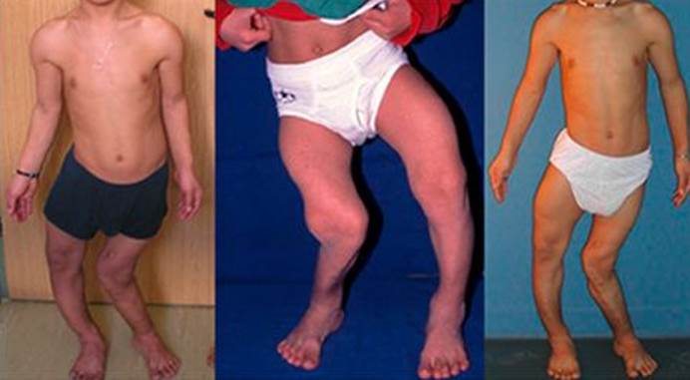
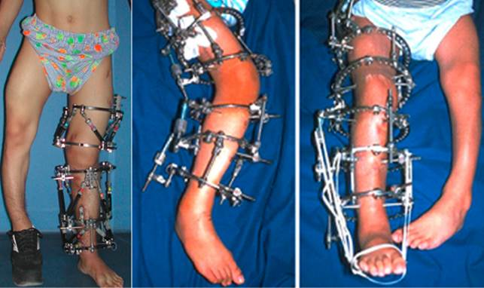
公平性
治疗疾病对公共健康的影响大
X连锁低磷血症（XLH）和肿瘤性骨软化症（TIO）均属《第一批罕见病目录》第51号罕见病低磷性佝偻病，是一种进展性的遗传性或获得性罕见病¹。
XLH和TIO的发病率在中国大陆均无相关数据¹
中国台湾地区的XLH患病率约为1/200,000 ²；
丹麦的成人TIO发病率约为1/1,000,000³ ，患病率约为1/230,000³；
艾昆纬2021市场调研报告显示：国内在治XLH患者人数约1000人⁴，儿童患者约占75% ⁴；TIO患者约400人⁴，多发于成人。
儿童和成人均会罹患XLH和TIO，XLH在儿童早期即发病，主要累及骨骼系统，具有较高的致残、致畸性⁵。疾病对儿童患者的生长发育影响尤为严重，超过80%未达正常⁵
躯体形态影响严重，患者行动障碍、下肢畸形、步态异常、身材矮小比例高达83.3%-96.3% ⁵
骨骼影响较大，骨关节炎、骨软化、骨质疏松、骨痛的比例约43.4%-75.3% ⁵
健康相关生命质量较差，63%的患者报告有疼痛或不适， 51%有焦虑/抑郁⁵
患者日常行动能力受限，40%的患者在生活中需要使用辅具⁵
XLH患者下肢畸形⁶
XLH患者的手术治疗⁶
《罕见病诊疗指南（2019年版）》.
Curr Opin Endocrinol Diabetes Obes 2012, 19(6): 460-467.
2022年4月台湾卫生福利部国民健康署罕见疾病通报个案统计表
Endocr Relat Cancer. 2011 Jun 8;18(3):R53-77.
我国低磷性佝偻病患者生存状况调查分析．中国卫生经济，2022，41 (06): 67-71.
Swiss Medical Weekly, 2013, 143(4950).

Slide 10
公平性
符合“保基本”原则
罕见病患者群体虽小，但其基本的用药权益应该得到保障。由于发病率极低，人数有限，布罗索尤单抗（麟平®）纳入医保对基金的总体影响可控。
目前低磷性佝偻病诊断明确，但患者的基本临床用药需求未被满足。
弥补目录短板
布罗索尤单抗（麟平®）是全球首个治疗XLH/TIO的靶向药物，填补了临床空白，被纳入国家临床急需境外新药名单¹，可有效弥补医保目录内对低磷性佝偻病的药品保障的空白。
临床管理难度小
患者依从性高：儿童XLH患者每2周注射一次²，成人XLH/TIO患者每4周注射一次²，使用方便。
布罗索尤单抗（麟平®）适应症明确：用于治疗XLH和TIO²，疾病诊断明确，不存在超适应症用药，无临床滥用风险。
1.https://www.cde.org.cn/main/news/viewInfoCommon/82f3bf94dc2c38d1a24d851f0e44914b
2.布罗索尤单抗注射液说明书

